Slide 1
게임 프로그래밍 기획서
20181490 한석희
20181511 박동주

Slide 2
목차
개요
- 주제 및 장르
- 게임 구성
- ㅁㄴㅇㄹ
개발 과정
- 개발 현황
- 개발 예정
마무리
- 오픈소스

Slide 3
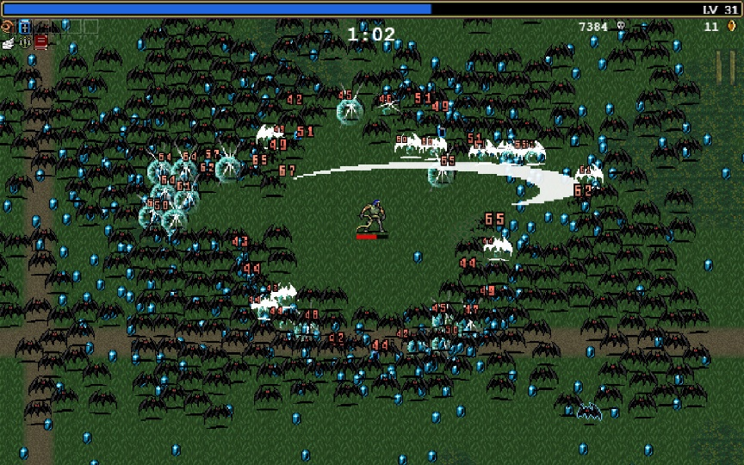
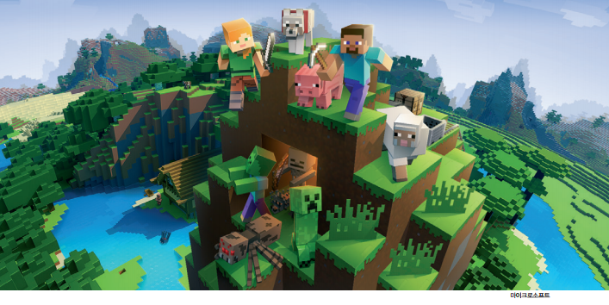

개요
주제 및 장르
- 3d 액션 복셀 + 핵앤 슬래시 + RPG
3D 장르 중 비교적 접근이 쉬운 복셀
현재 유행중인 핵앤 슬래시 장르

